Slide 1
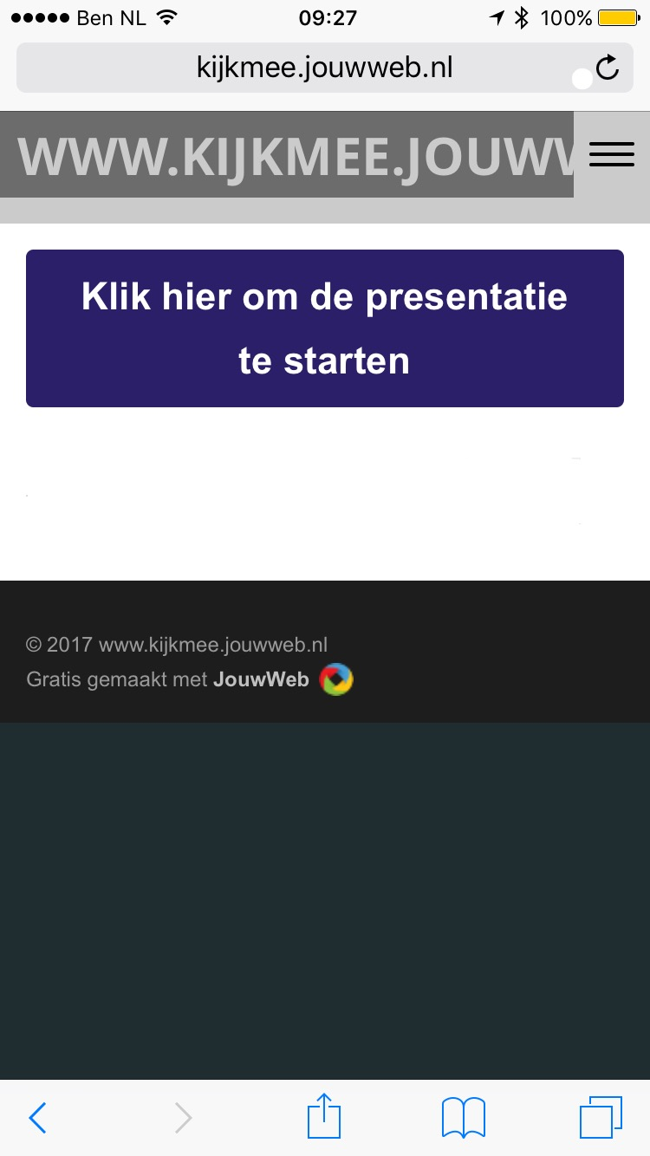
Meekijken via je telefoon?
Dat kan!
Ga nu naar:
www.kijkmee.jouwweb.nl

Slide 2
Meekijken via je telefoon?
Dat kan!
Ga nu naar:
www.kijkmee.jouwweb.nl

Slide 3
Welkom
Wij zijn de organisatoren van de Mont Ventoux:
Eric, Sven, Esmee, Jip, Julian, Miró en Max

Slide 4
Waar en wanneer
Waar? Het kamp is op een camping in Bedoin, vlakbij de berg zelf.
Wanneer? Het kamp begint maandag 19 jun. in de ochtend en we komen vrijdag 23 jun. in de ochtend terug.

Slide 5
Dag indeling van het kamp
Maandag zitten we eerst lang in de bus en in de avond rusten we uit van de lange rit.
Dinsdag wordt een trainingsdag.
Woensdag gaan we de berg beklimmen.
Donderdag wordt een relax dag, we gaan dan verschillende activiteiten doen.
Donderdag op vrijdag nacht rijden we terug.
Vrijdag ochtend komen we weer op school aan en mag je naar huis.

Slide 6
Wat regelen wij voor de fietsers
Wij regelen: fietsen, shirt (om mee te fietsen), broek (ook om mee te fietsen), slaapplek (let op wij regelen geen tent dit moet je zelf regelen), eten (geef aan als je een allergie of intolerantie hebt), bus reis en natuurlijk een onvergetelijk kamp!

Slide 7
Waar doen we het voor
Voor je zelf.
Voor KiKa.

Slide 8
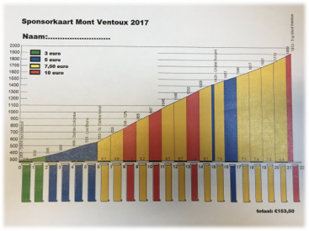
Sponsor kaart
Iedereen krijgt een sponsor kaart. Het doel is dat deze bij iedereen vol komt.
We hebben een door snede van de berg gemaakt en voor de stijlere stukken betaal je meer. Dit kun je zien aan de kleur van de strook. Groen is €3,00, blauw is €5,00, geel is €7,50
en rood is €10,00.
Deze kaart krijgen jullie allemaal vanavond.

Slide 9
Trainingen
Jullie hebben als het goed is allemaal bij de eerste training een trainingsschema gekregen. Als dit niet zo is kom dan na de presentatie nog even naar ons toe om dat.
Elke week moet je door geven of je er volgende week bent. Op deze manier kunnen we bij houden wie er wel of niet zijn. We verwachten dat je er zo vaak mogelijk bent.

Slide 10
Meer info kun je vinden op
www.mont-ventoux-van-maerlant.jouwweb.nl
Klik op informatie fietsers voor de informatie

Slide 11
Heeft u nog vragen?

Slide 12
Dank u wel voor het komen naar deze avond
Groeten het hele Mont Ventoux team

